Slide 1
모바일 UI/UX 디자인 가이드
2019 전문교과 Ⅱ 교수·학습 자료

Slide 2
모바일 UI/UX 디자인 가이드(예시)
디자인 원칙
■ 이미지는 신속하게 로딩되도록 설계한다.
복잡한 구조의 이미지를 배제하고 로딩 시간 최소화
시스템 전반에 걸쳐 일관된 이미지를 사용
■ 시스템이 제공하는 기본 폰트를 사용한다.
가급적 시스템 폰트를 사용하고 가독성을 우선적으로 고려한다.
정보의 체계, 중요도, 목적 등에 따라 차별하여 적용한다.
한 페이지 안에, 3종 이내의 폰트와, 5색상 이내의 컬러군을 사용한다.
■ 아이콘은 메타포(methphor)의 정확성을 높일 수 있어야 한다.
아이콘은 텍스트와 결합하여 제시한다.
하나 이상의 기능을 동일한 모양의 아이콘에 부여하지 않는다.
아이콘은 일정한 위치에 일관성을 유지하여 배치한다.

Slide 3
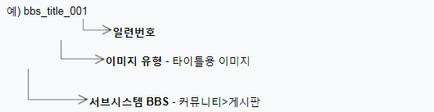
모바일 UI/UX 디자인 가이드(예시)
모바일 UI/UX 디자인 가이드(예시)
파일명 규칙
■ 파일명은 소문자로 작성하며 서브 시스템코드+일련번호로 구성한다.
■ 이미지의 타입에 따라 축약된 약어로 유형을 구분하여 사용한다.
유형 | 형태
btn | 버튼 | txt | 텍스트 이미지 | Tab | tab menu
bul | 글머리표 | title | 타이틀 이미지 | bttmn | 하단 이미지
img | 이미지 | img_event | 이벤트 페이지 | ban | 배너 이미지

Slide 4
모바일 UI/UX 디자인 가이드(예시)
모바일 환경 디자인 가이드
[기본원칙]
[모바일 환경]
[페이지 레이아웃]
사용자 경험에 초점
소수의 핵심 기능에 초점
호환성, 확정성, 접근성 고려
웹 표준 준수
일관성 유지
웹 네비게이션 최적화
다양환 디바이스 환경과 호환성
HTML, CSS, Javascript 사용
스마트폰, 태블릿 PC 고려
기본해상도&고해상도 고려
모바일 환경의 특수성 고려
모바일 웹 환경 뿐만 아니라 태블릿 환경을 고려
Header 영역은 사이트명, 로고, 기관명을 표시
Footer 영역은 PC버전 링크
시각적으로 안정감 유지
콘텐츠를 읽기 쉽고, 효과적 인 정보 전달하도록 배치
여백을 적절히 사용하여 시선의 흐름을 유도

Slide 5
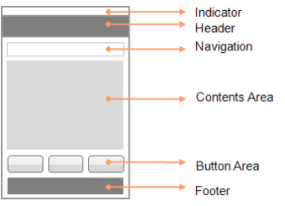
모바일 UI/UX 디자인 가이드(예시)
페이지 레이아웃 구성요소
Indicator : 각종 서비스의 알림 및 수신, 네트워크, 배터리 상태 등을 아이콘화
Header : 기관 로고, 사이트명 등을 표시
Navigation : 홈, 이전, 다음 페이지 등의 주요 메뉴 링크 제공
Contents Area : 사용자에게 전달하려는 주요 정보 제공
Button Area : 추가적 필요 시 사용
Footer : 저작권, 연락처, PC 웹 사이트 등의 정보를 제공

Slide 6
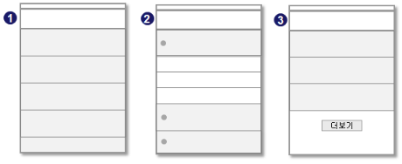
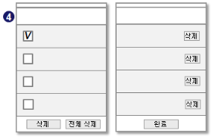
모바일 UI/UX 디자인 가이드(예시)
리스트(list) 레이아웃
■ 리스트형 레이아웃의 4가지 기본 형태
화면에 목록을 모두 표시할 수 없는 경우 하단에 마지막 목료의 일부만 표시-①
목록의 계층 구조를 시각적으로 표시할 수 있도록 아이콘이나 블릿을 사용 - ②
목록이 많은 경우 일부만 표시하고, [더보기] 기능을 제공 - ③
편집모드에서 체크박스를 사용하거나 목록 뒤에 삭제 버튼을 배치하여 기본 목록 화면과의 차별성을 표현 - ④

Slide 7
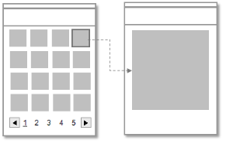
모바일 UI/UX 디자인 가이드(예시)
이미지(image)형 레이아웃
■ 상세 화면 보기
사진, 그림 등의 이미지를 리스트 형태로 보여주는 스타일
이미지의 개수가 많은 경우 하단에 스크롤 또는 내비게이션 버튼을 제공
이미지의 크기에 따라 배치되는 개수가 변할 수 있으므로 중앙정렬, 등간격 배치
이미지의 크기를 확대, 축소할 수 있는 상세 화면 보기 기능을 제공
가로모드 전환시에도 화면 폭에 맞도록 이미지를 보기좋게 졍렬하여 표시

Slide 8
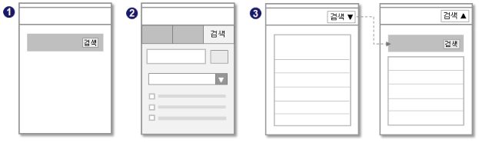
모바일 UI/UX 디자인 가이드(예시)
검색(search) 기능 제공 방식
검색 활동 빈도가 높은 경우 주요 화면 내에서 검색할 수 있도록 검색창을 제공한다.
검색 옵션이 다양하여 사용자 설정이 많은 경우 별도의 검색 화면을 제공한다.
다른 콘텐츠의 공간을 최대한 확보할 수 있도록 검색이 필요한 경우에만 사용자가 별도로 검색창을 열어서 검색할 수 있도록 구성한다.

Slide 9
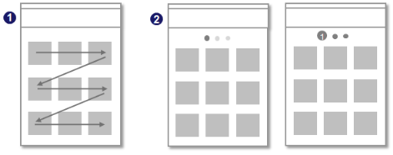
모바일 UI/UX 디자인 가이드(예시)
메뉴의 구성
■ 그리드 형식 메뉴
비슷한 레벨의 콘텐츠 여러 개를 아이콘화하여 배치한 형태이다.
메뉴 정렬 순서는 좌측에서 우측, 위에서 아래 방향으로 배치한다.
2개 이상의 메뉴 페이지가 존재하는 경우 현재 메뉴 페이지의 위치와 전체 메뉴 페이지 개수에 대한 시각적인 단서를 제공한다.

Slide 10
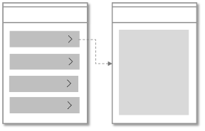
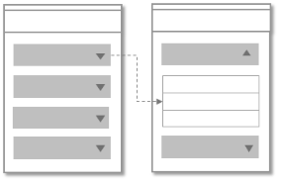
모바일 UI/UX 디자인 가이드(예시)
메뉴의 구성
■ 리스트 형식
■ 아코디언 형식
각 메뉴마다 하위 콘텐츠를 대표하는 성격의 레이블이나 아이콘을 제공한다.
추가 메뉴에 대한 공간 제약을 덜 받으므로 확장성이 좋다.
텍스트 목록을 접거나 펼치는 구조이다.
화면에서 메뉴가 차지하는 영역이 크므로 일반적으로 첫 화면에서 사용한다.
한 화면에서 레벨이 다른 메뉴 이동이 가능

